Slide 1


Slide 2
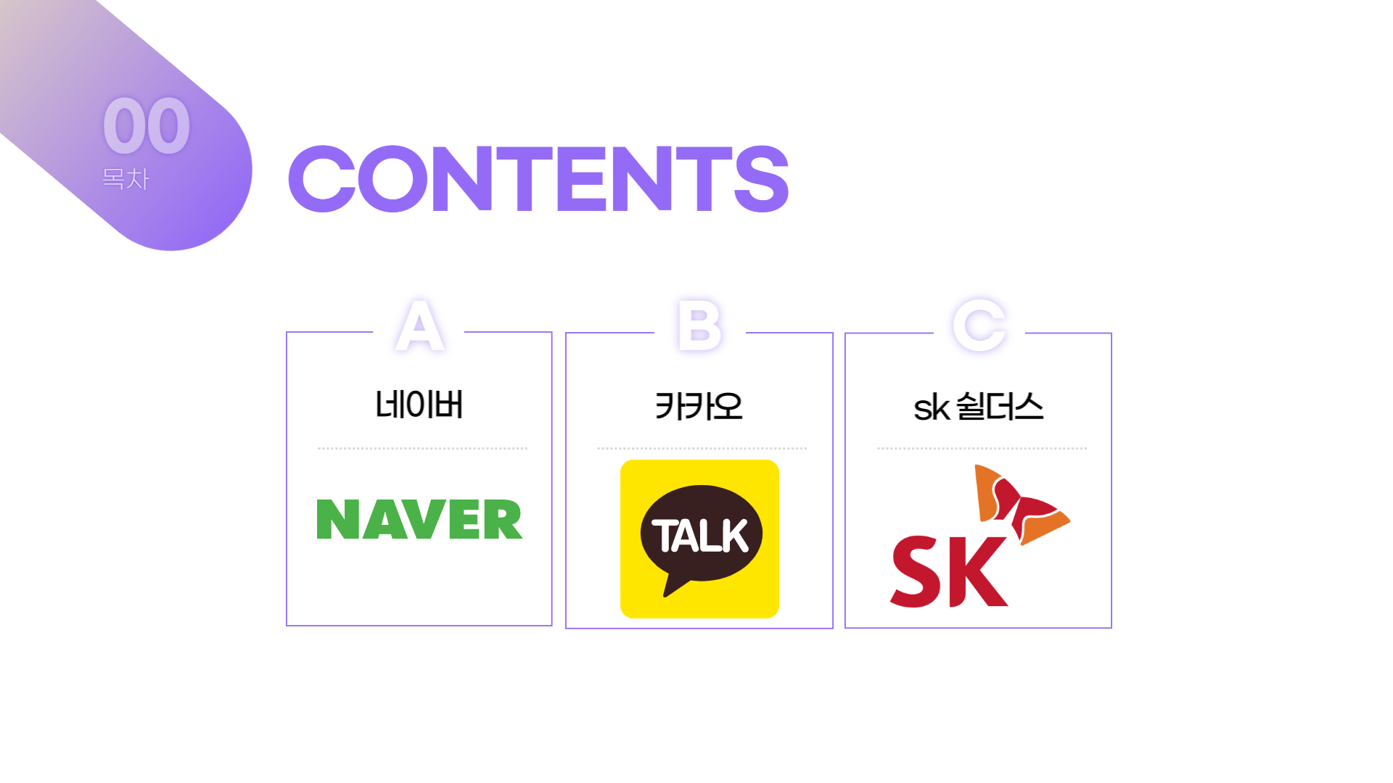

Slide 3


Slide 4
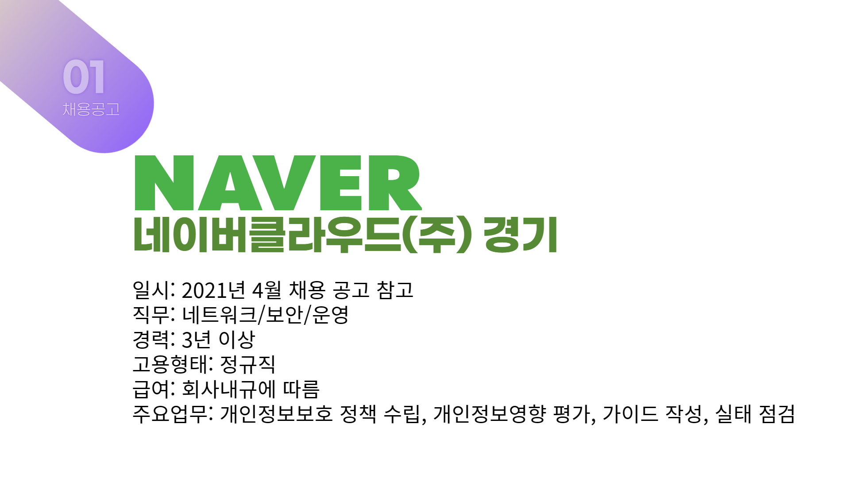

Slide 5
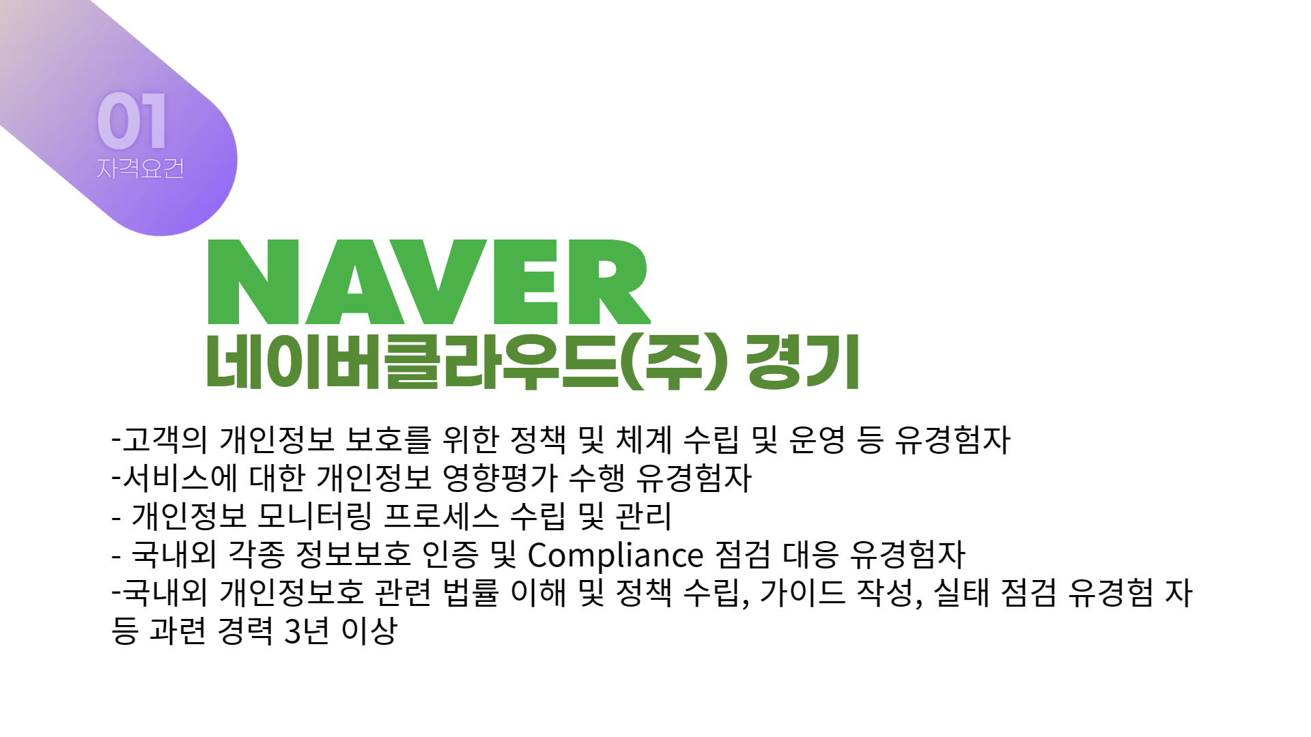

Slide 6


Slide 7
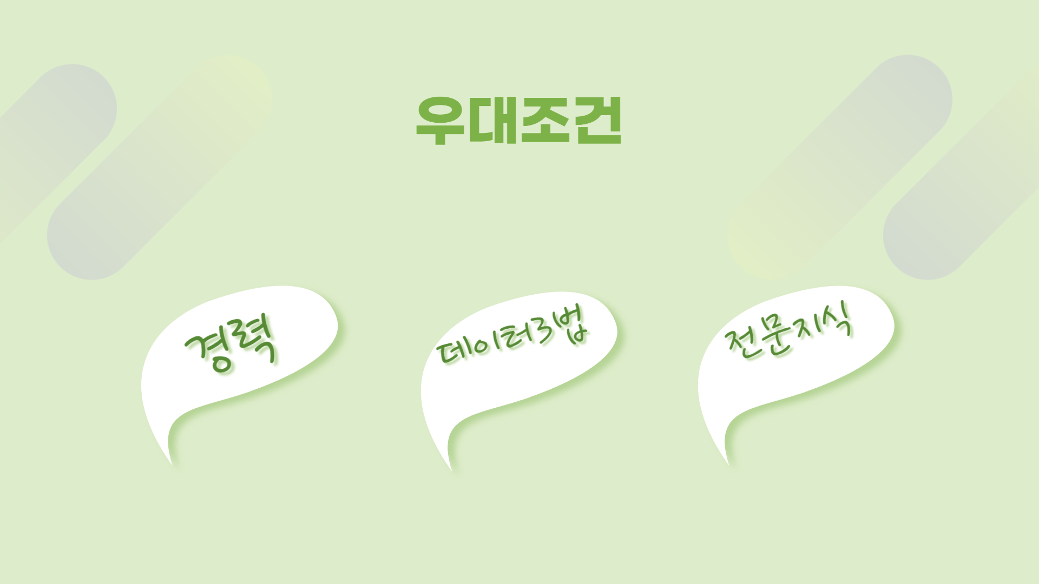

Slide 8


Slide 9
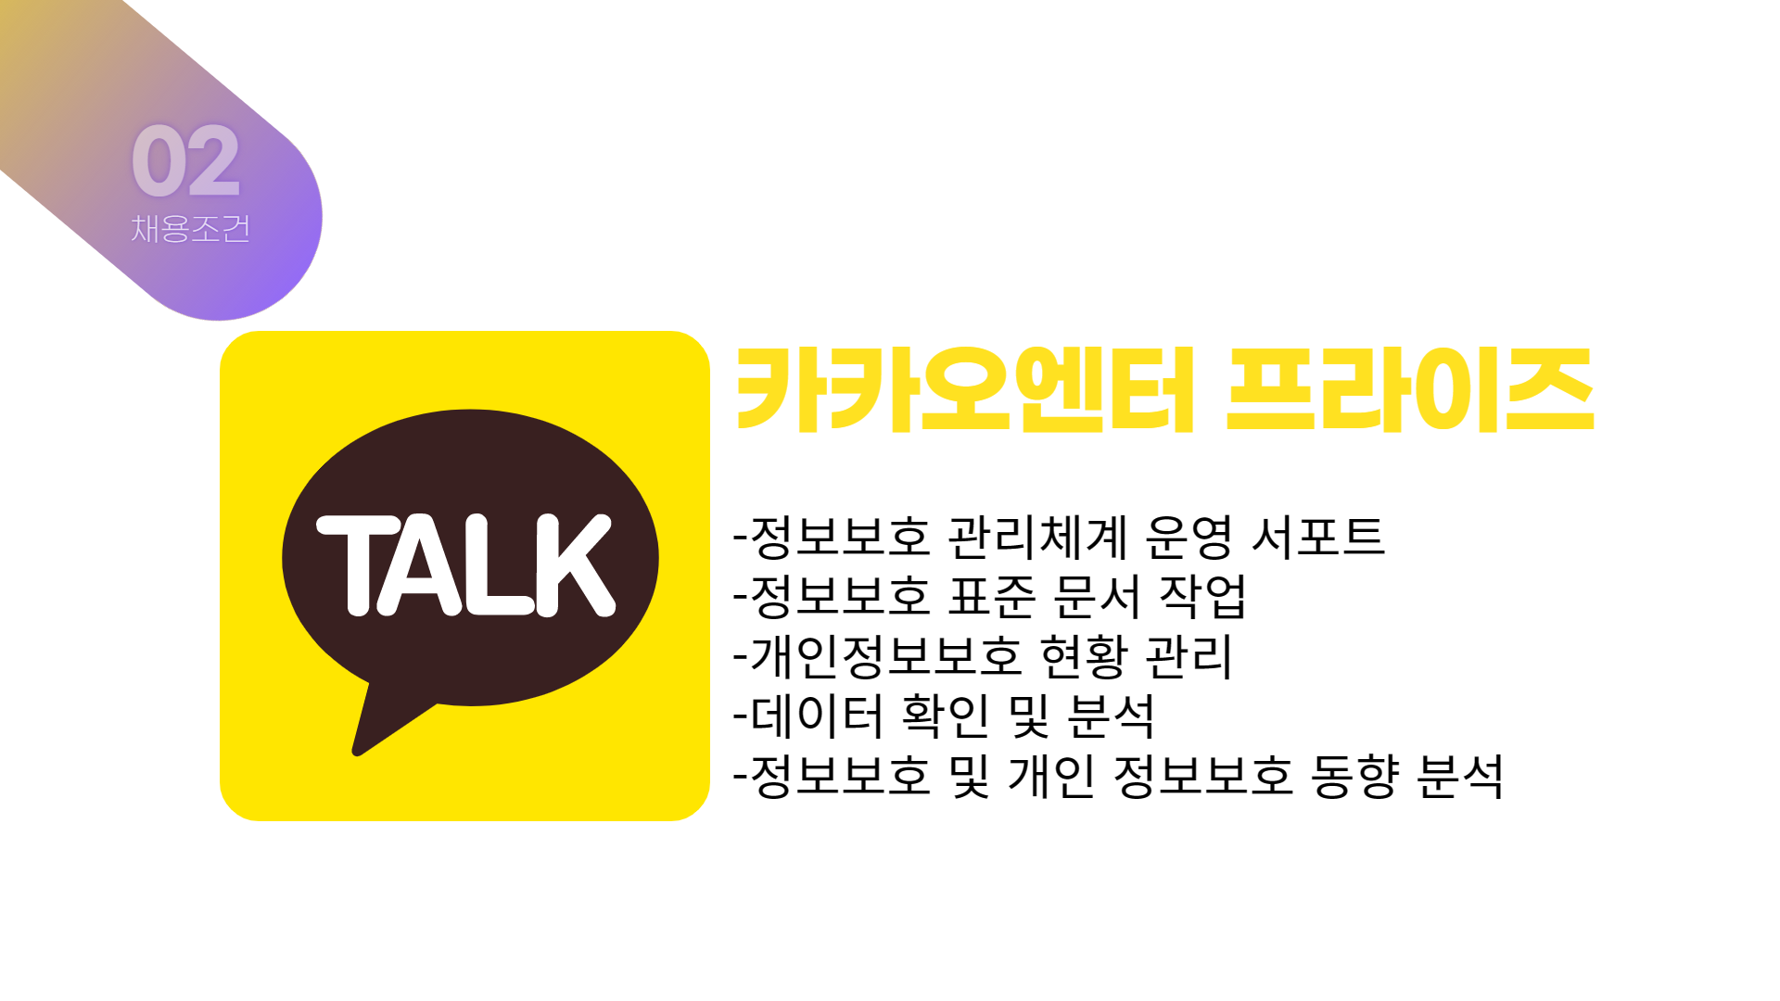

Slide 10
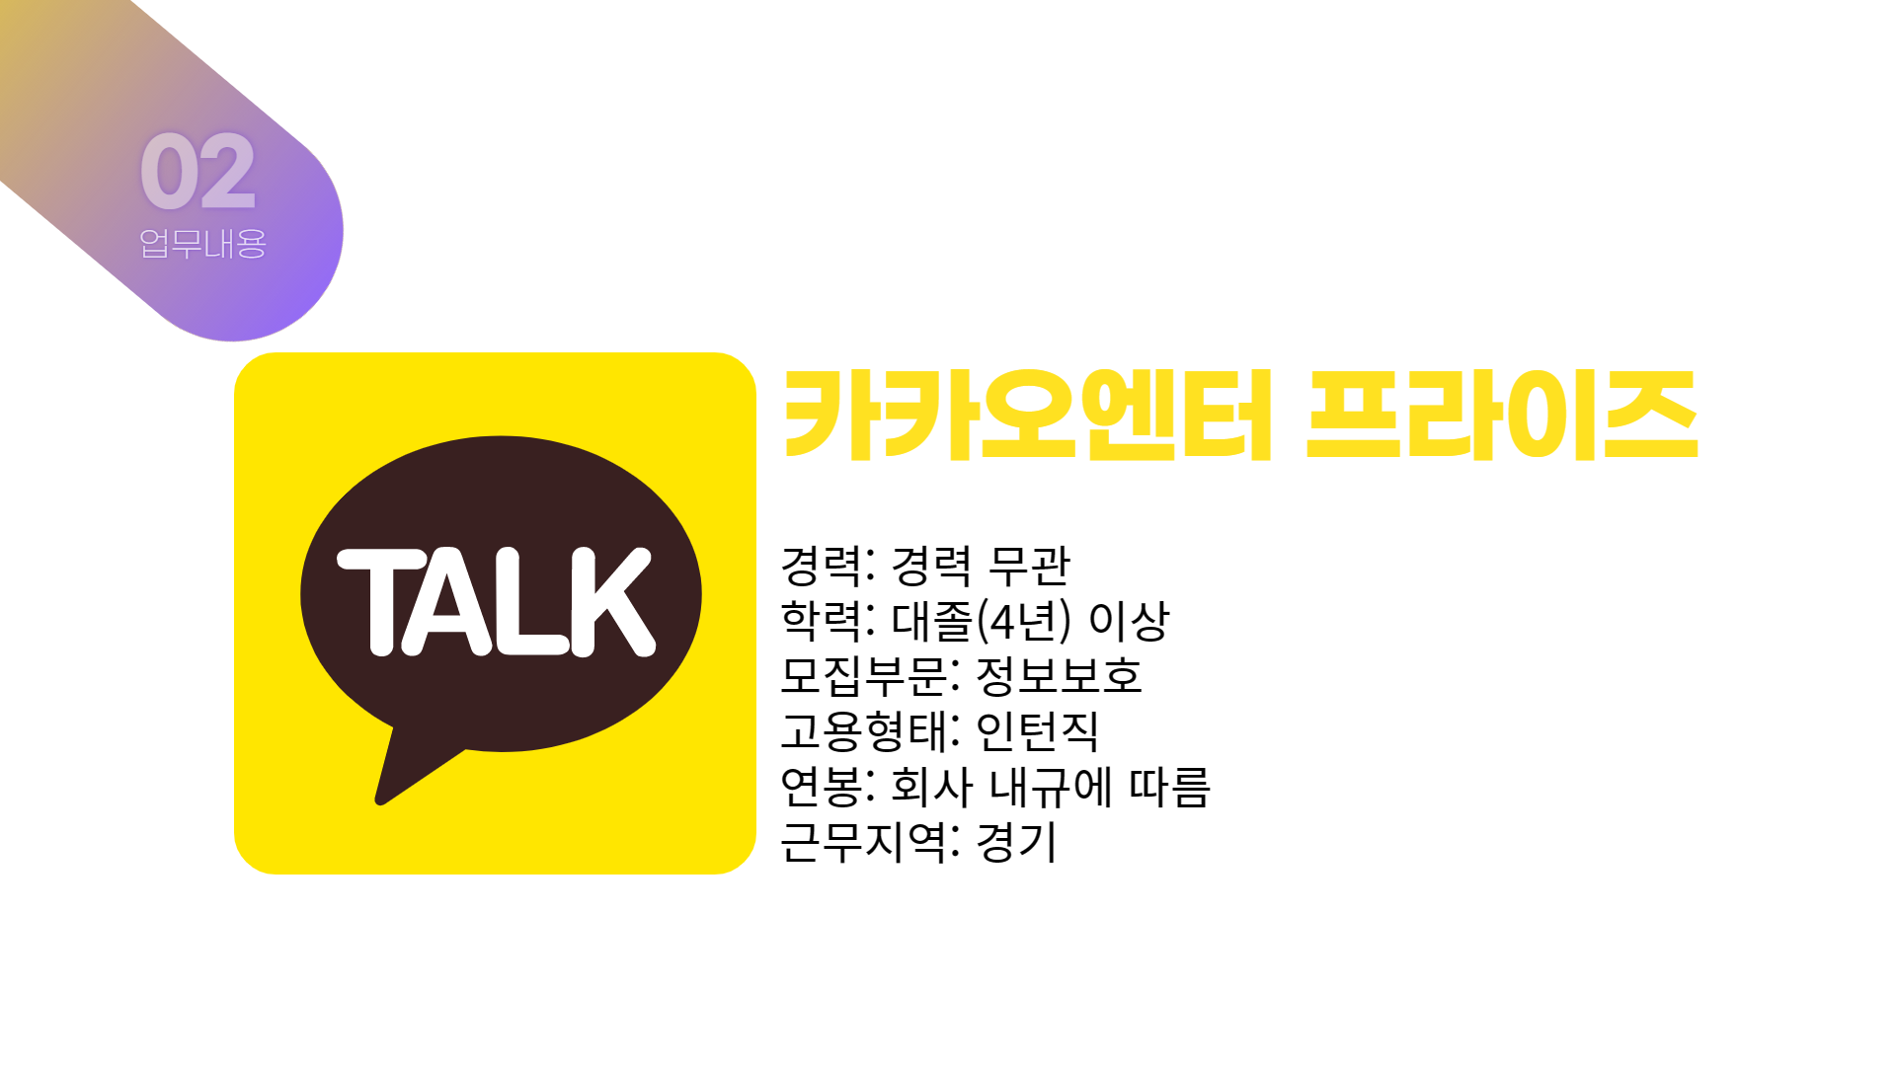

Slide 11
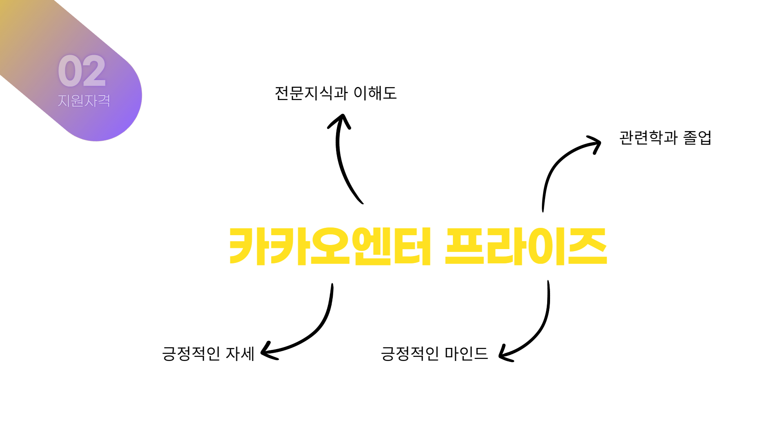

Slide 12


Slide 13


Slide 14
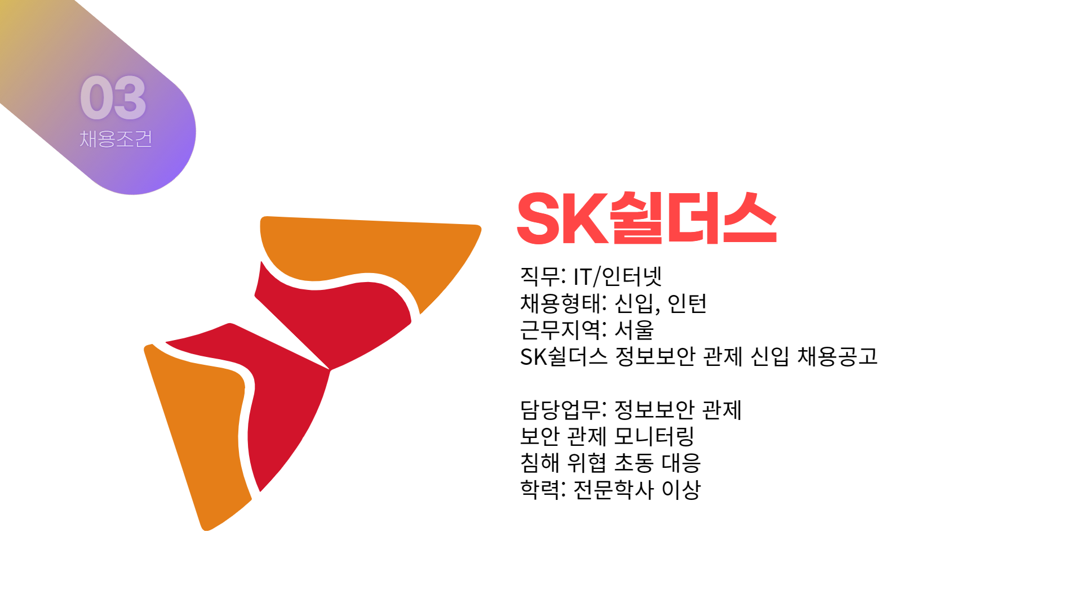

Slide 15

적극적인 자세
긍적적인 자세 체크
원활한 의사소통 소유자

Slide 16



Slide 17
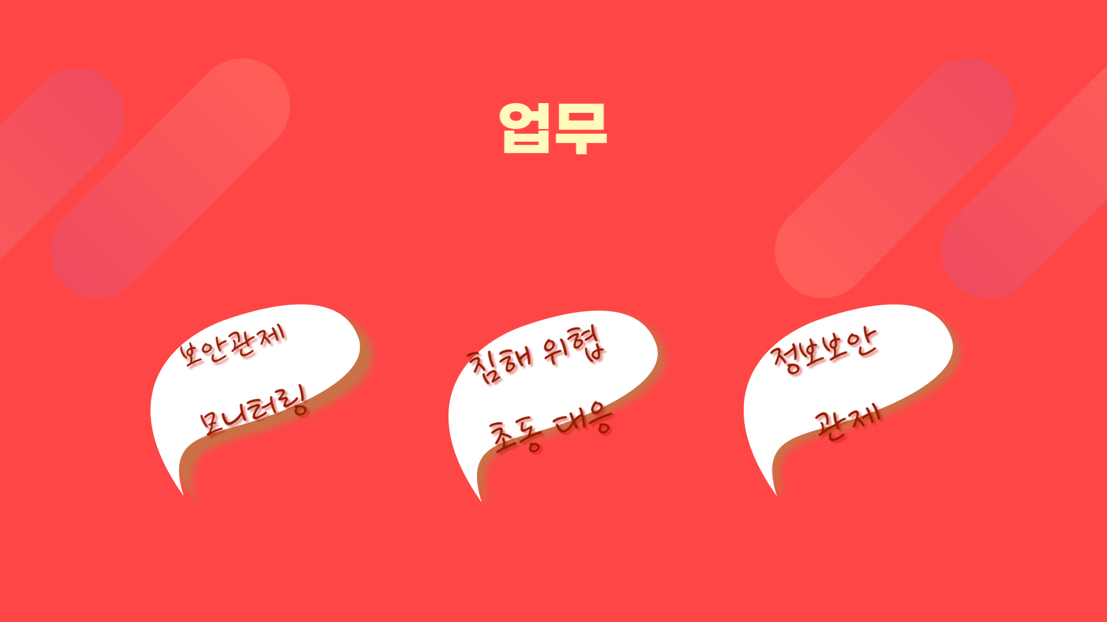

Slide 18


